Slide 1
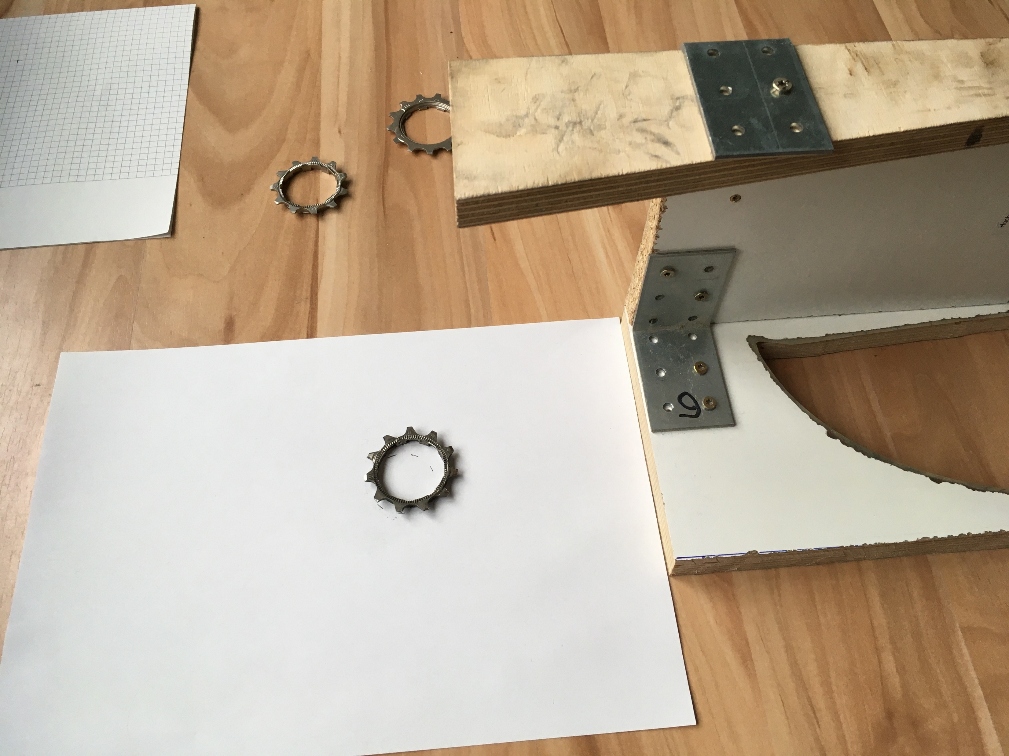
CS-HG81 10-fach 11-36
Referenzfotos von neuer Kassette
„A1“ bei km-Stand 4700 gewechselt. Laufleistung unbekannt, da Rad gebraucht gekauft wurde. (Rad: Bulls SIX50-E-FS2)
Smartphone
Ca. 20cm

Slide 2
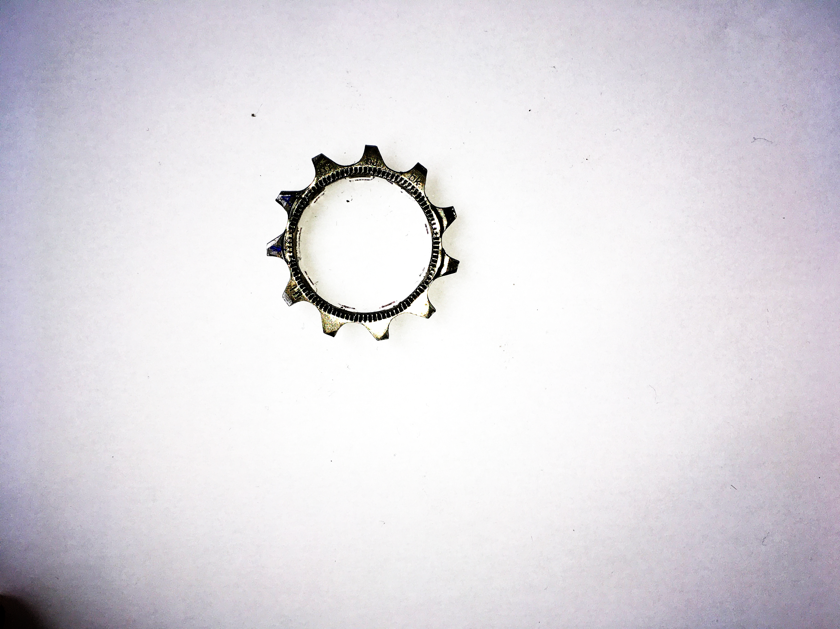
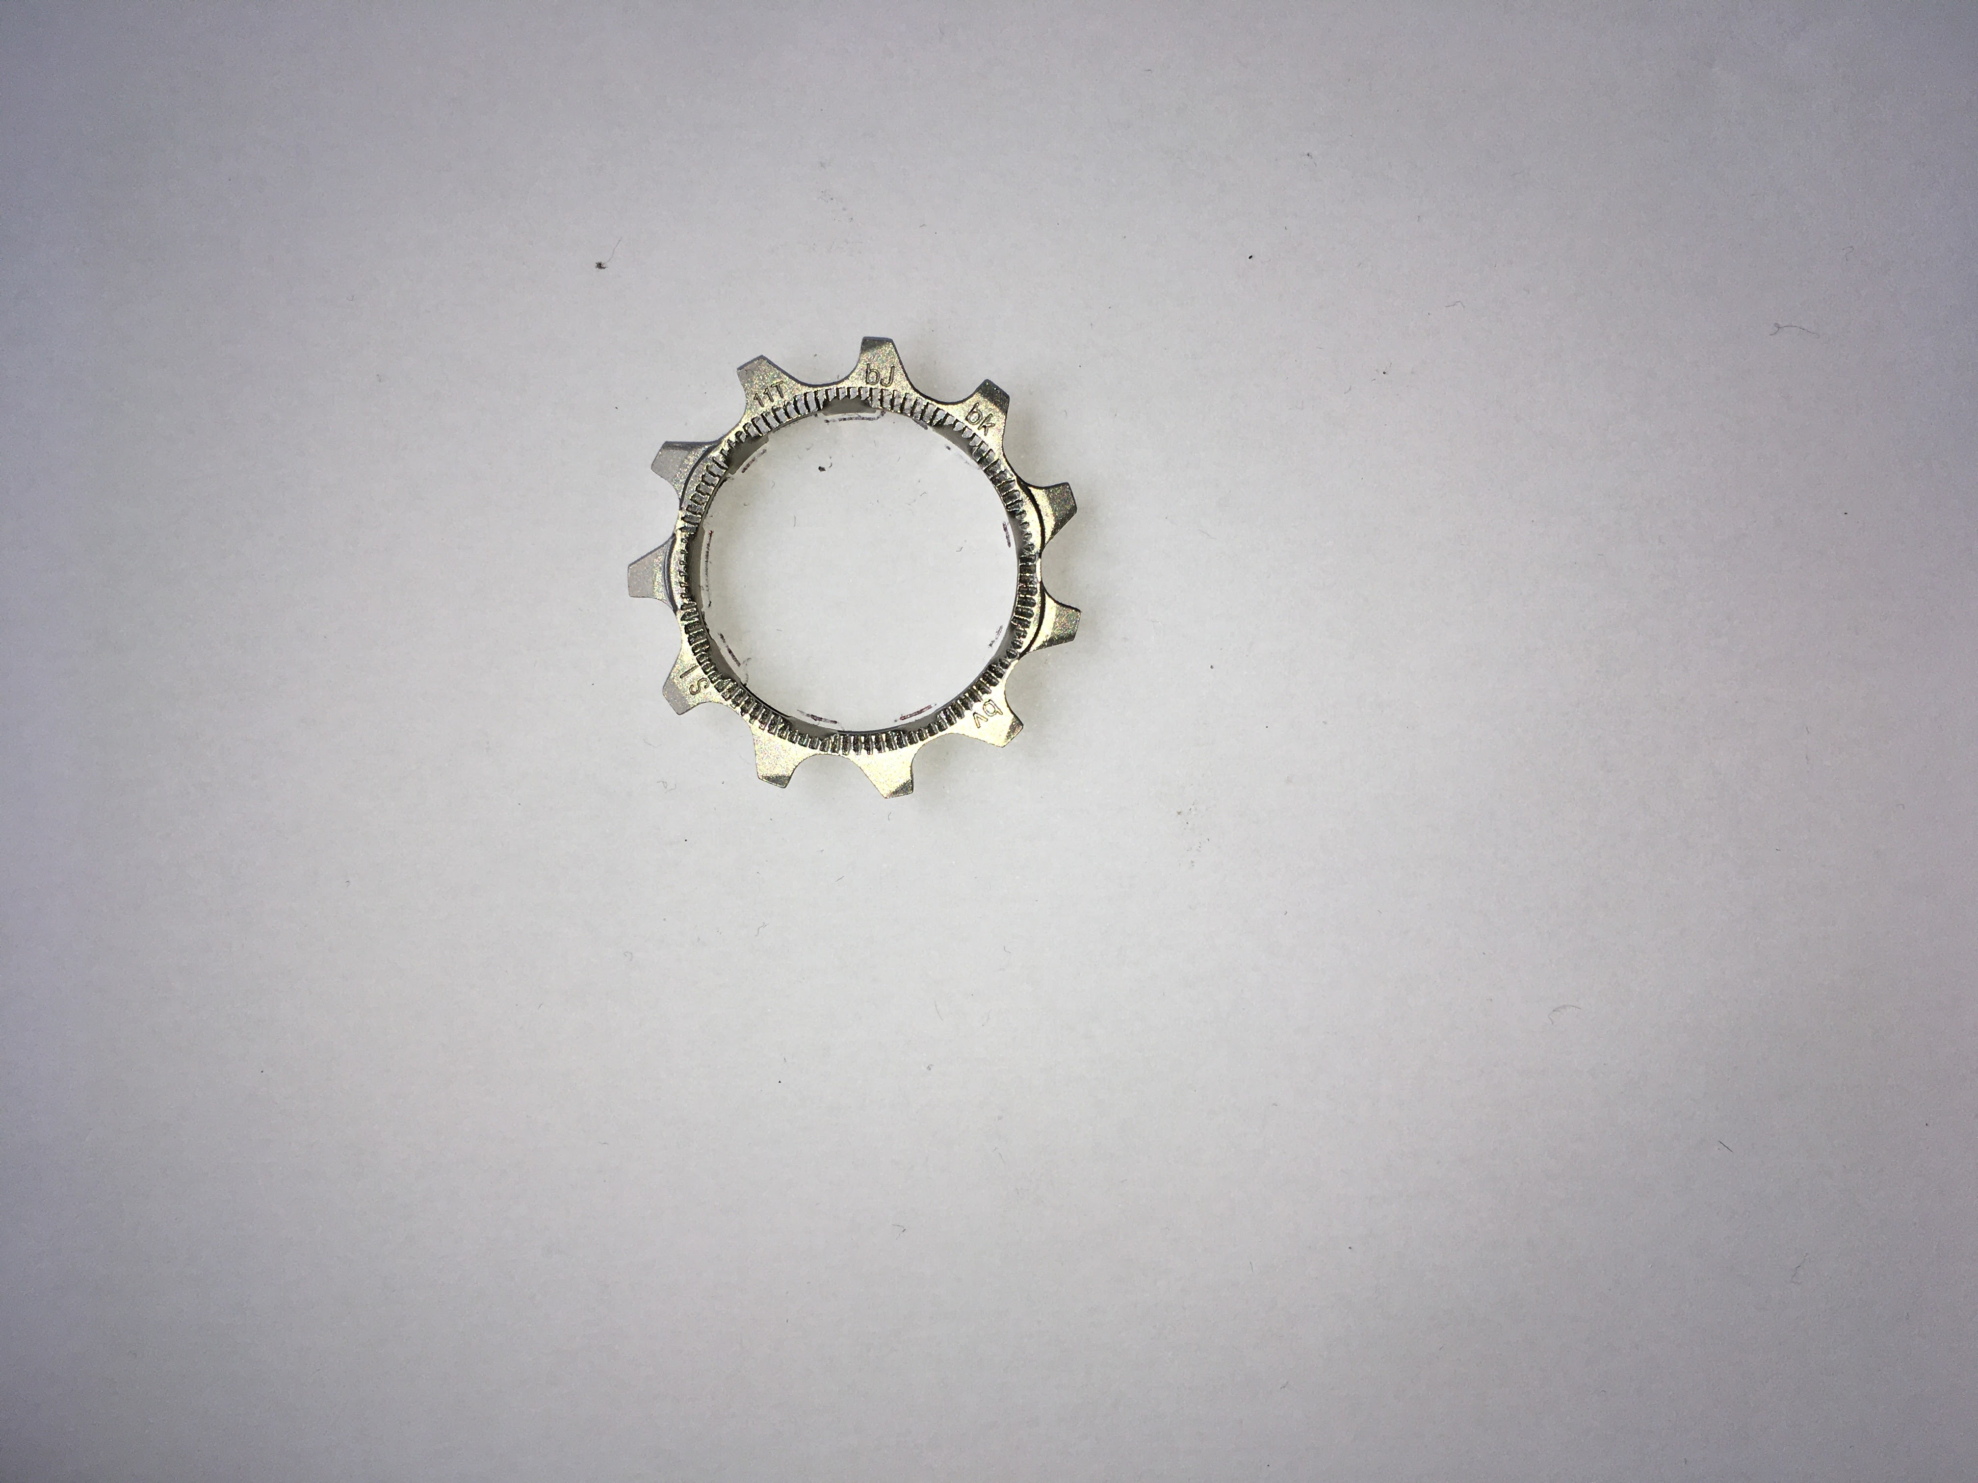
A1-11T
Referenz und Alt im Overlay

Slide 3
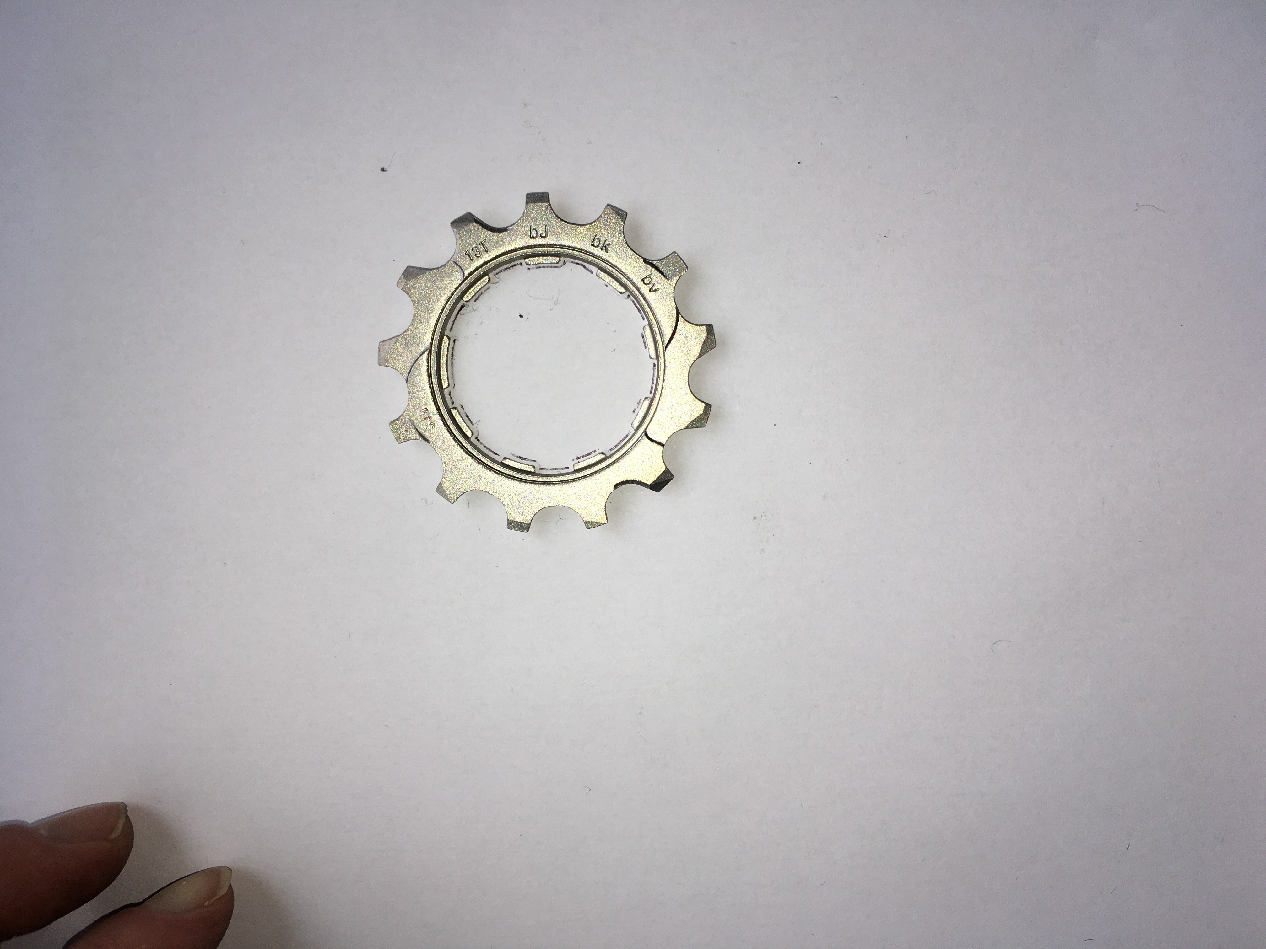
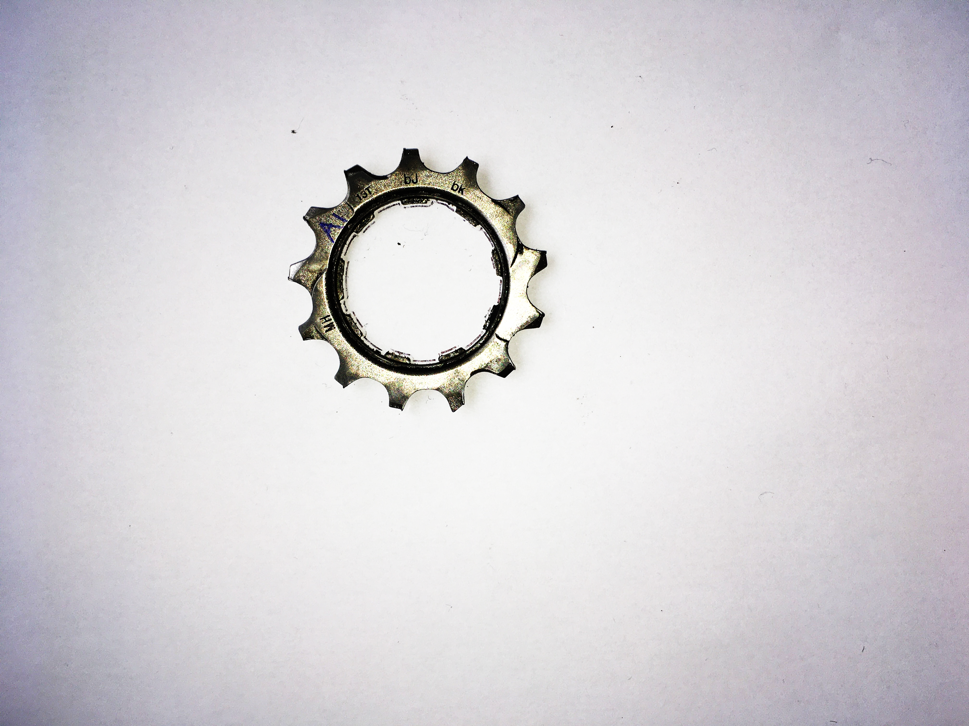
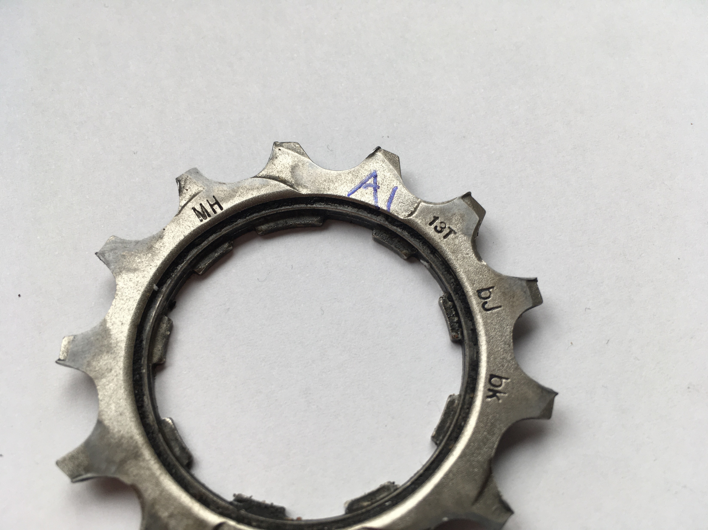
A1-13T
Referenz und Alt im Overlay

Slide 4
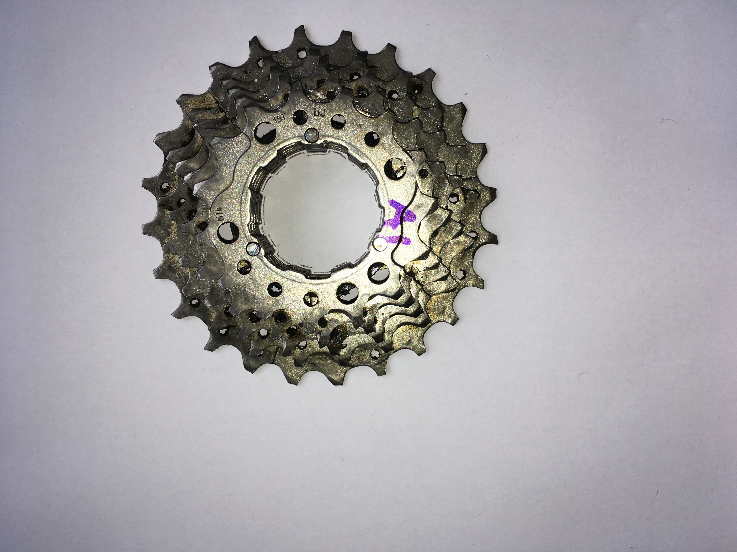
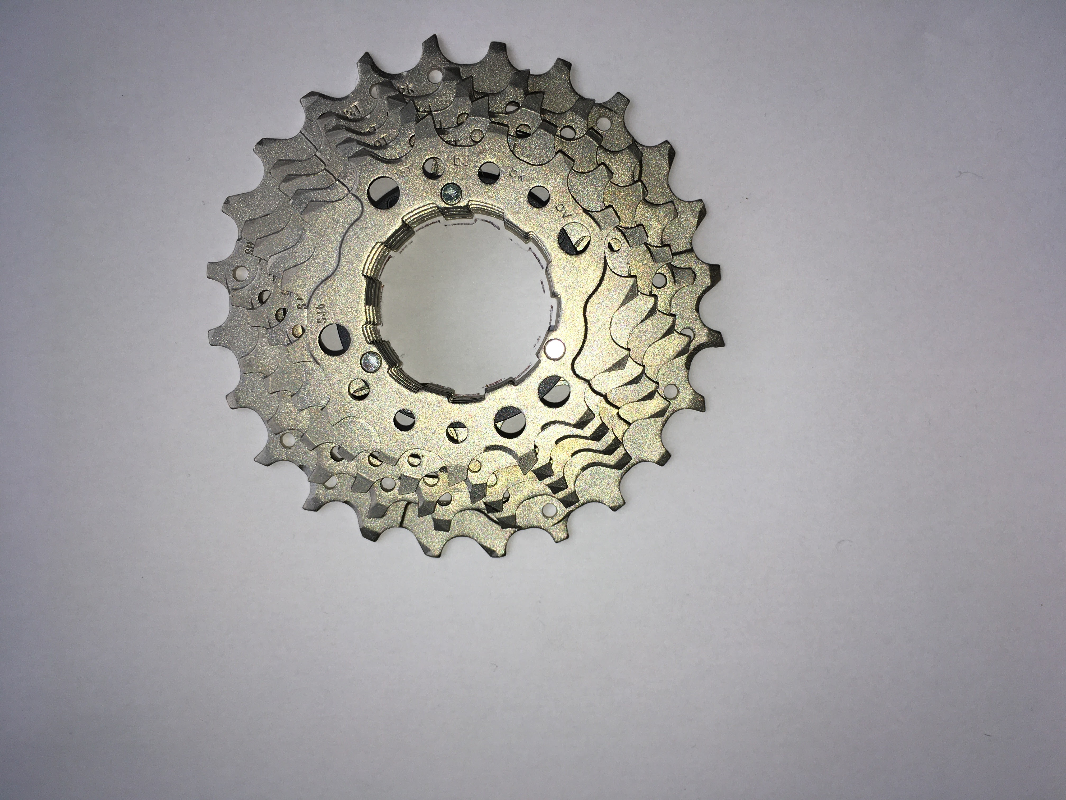
A1-15-24T
Referenz und Alt im Overlay

Slide 5
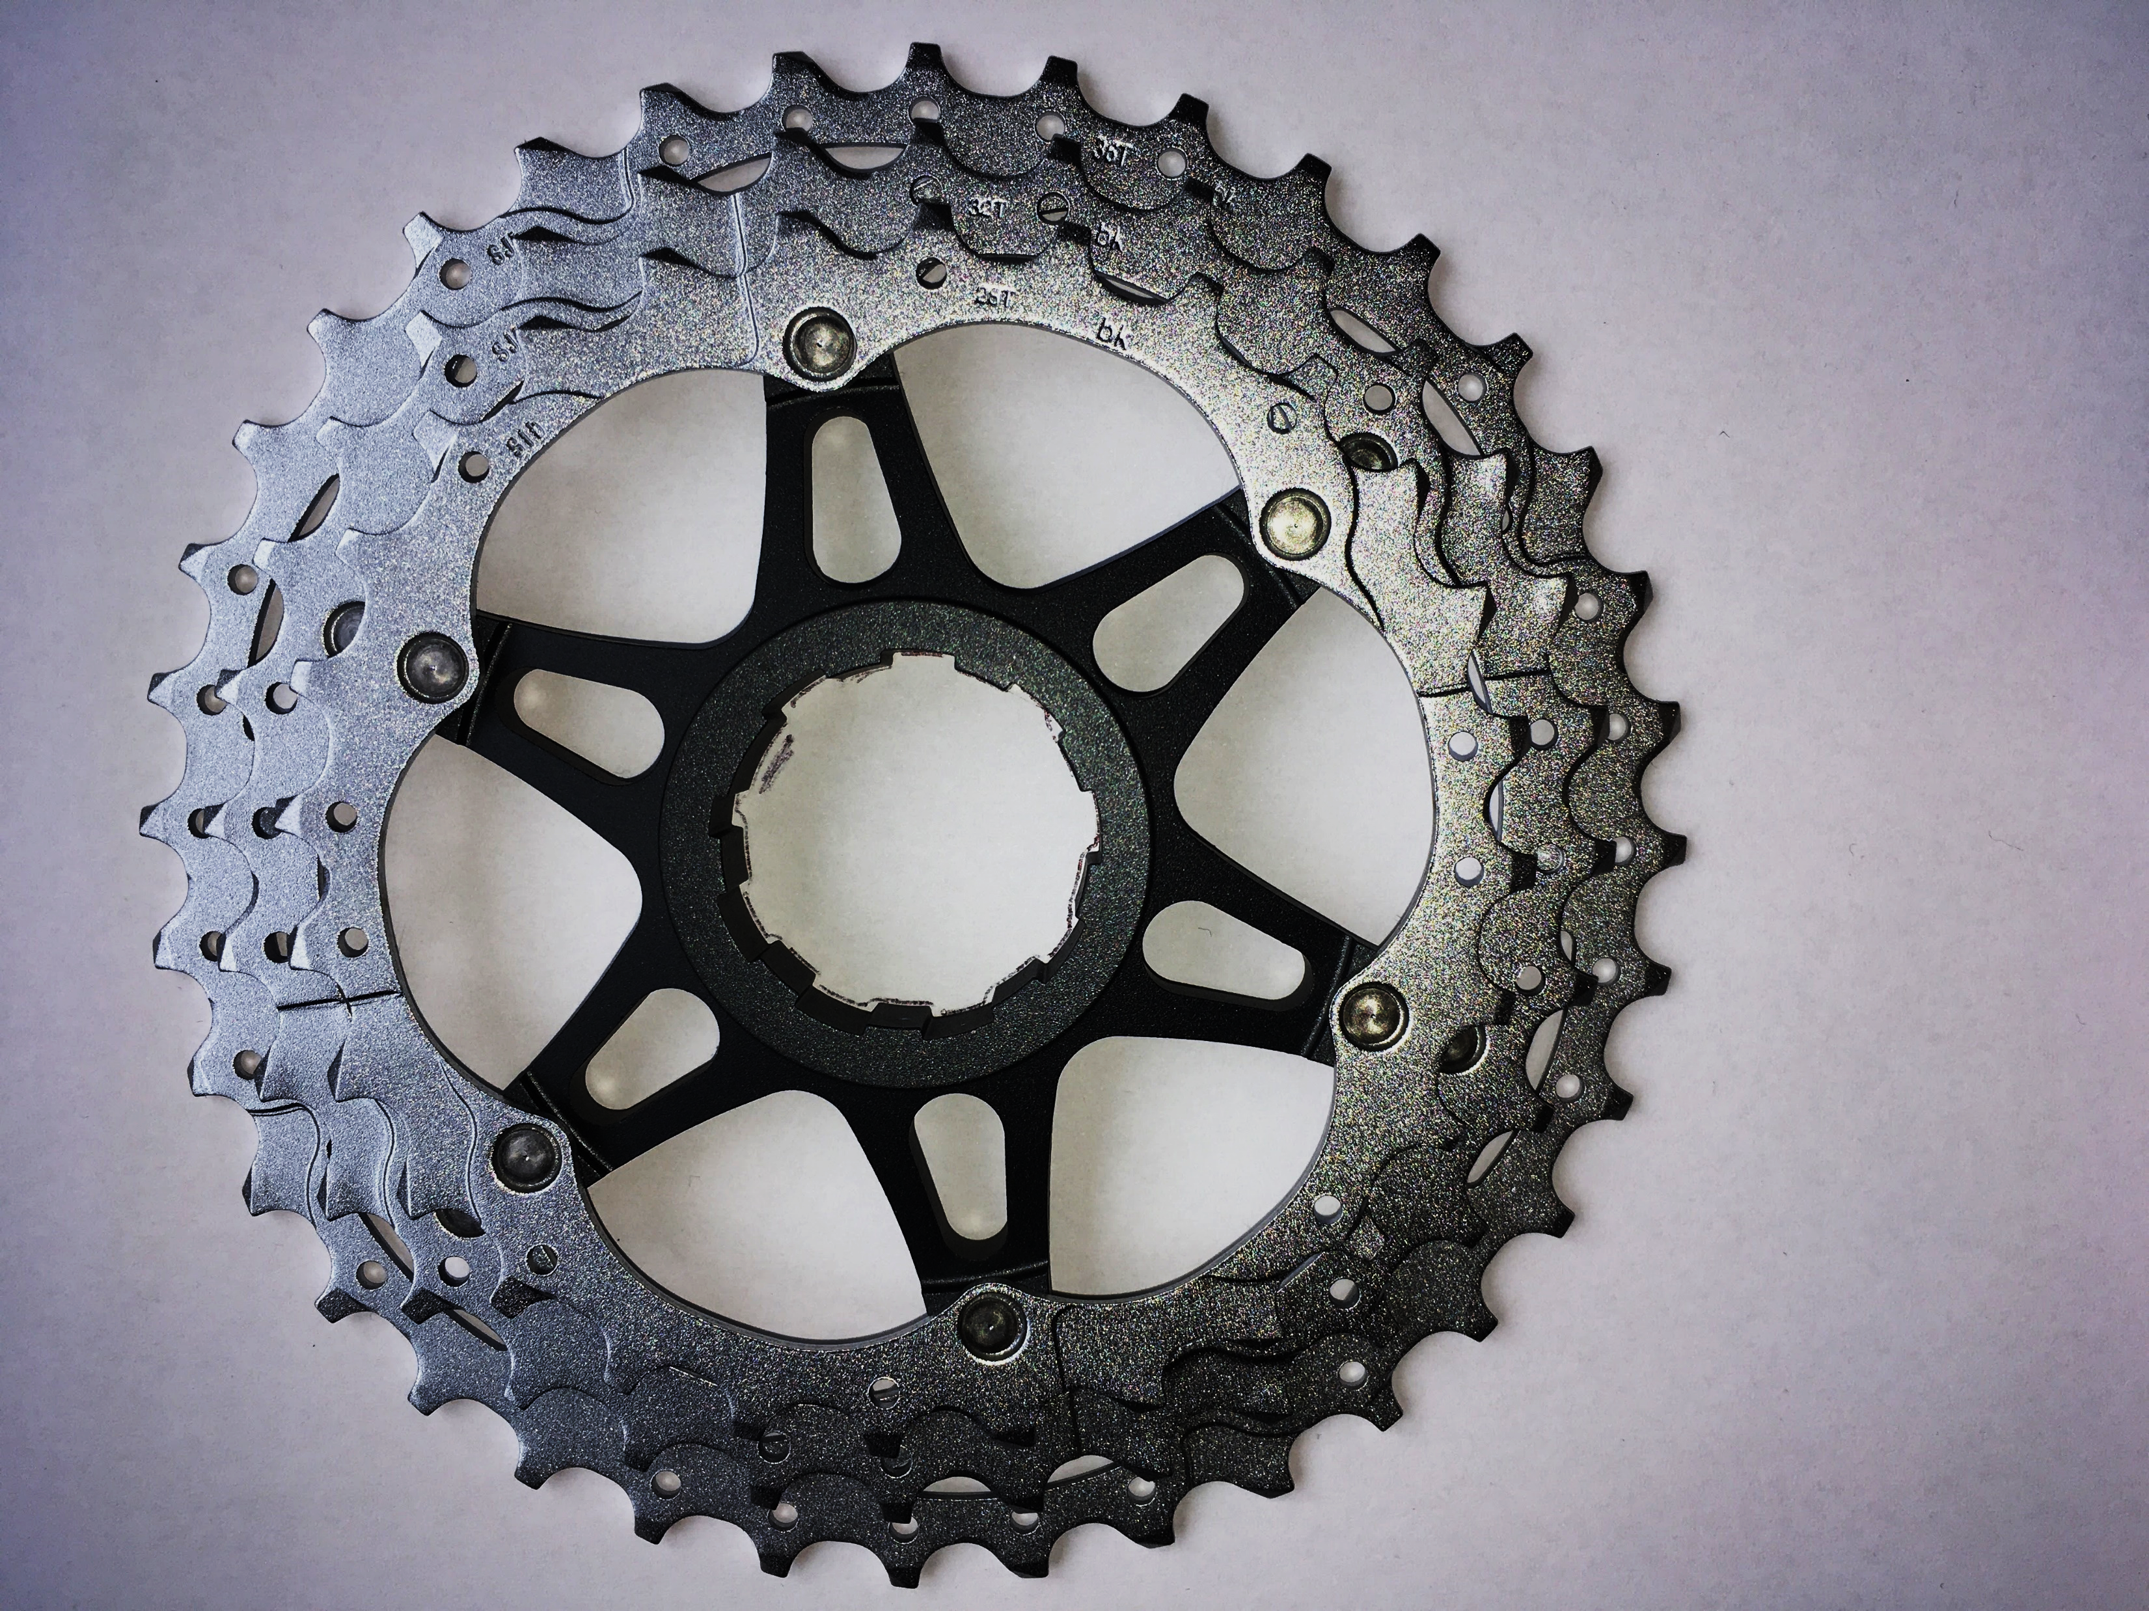
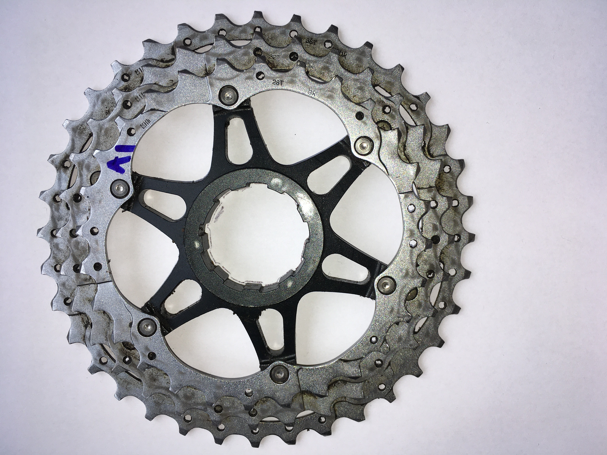
A1-28-36T
Referenz und Alt im Overlay

